Slide 1
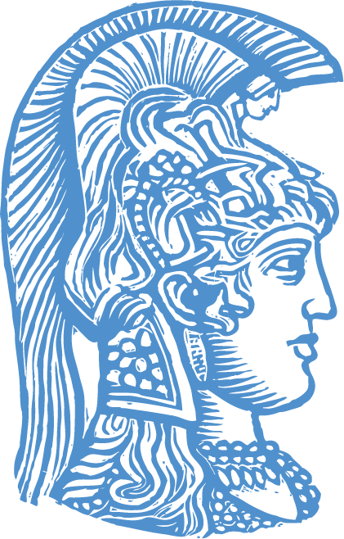
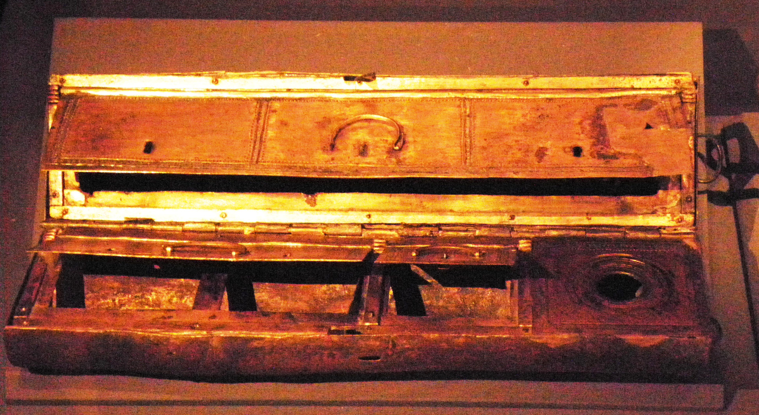
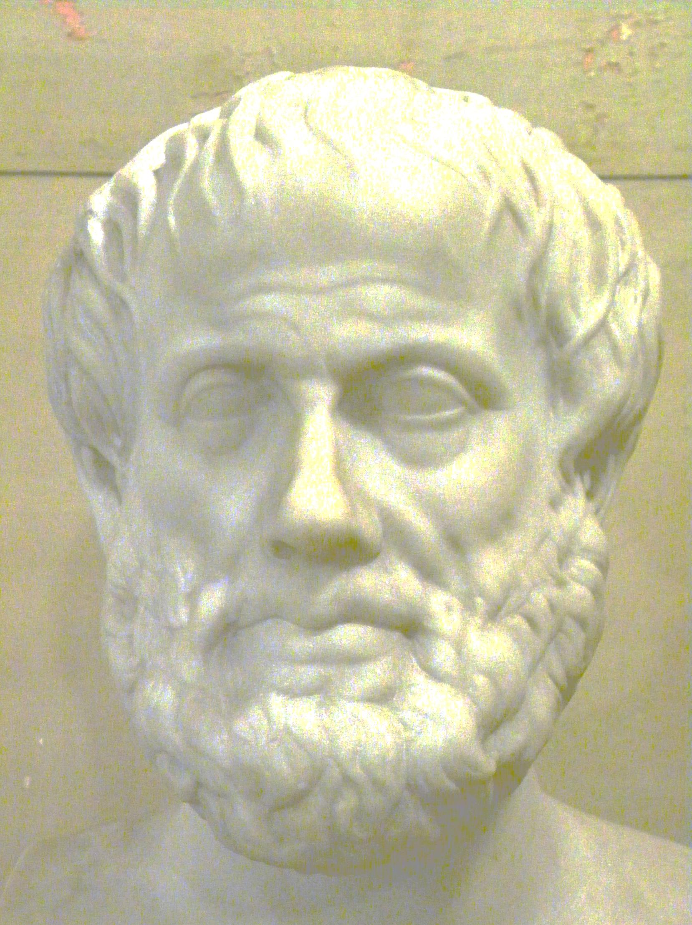
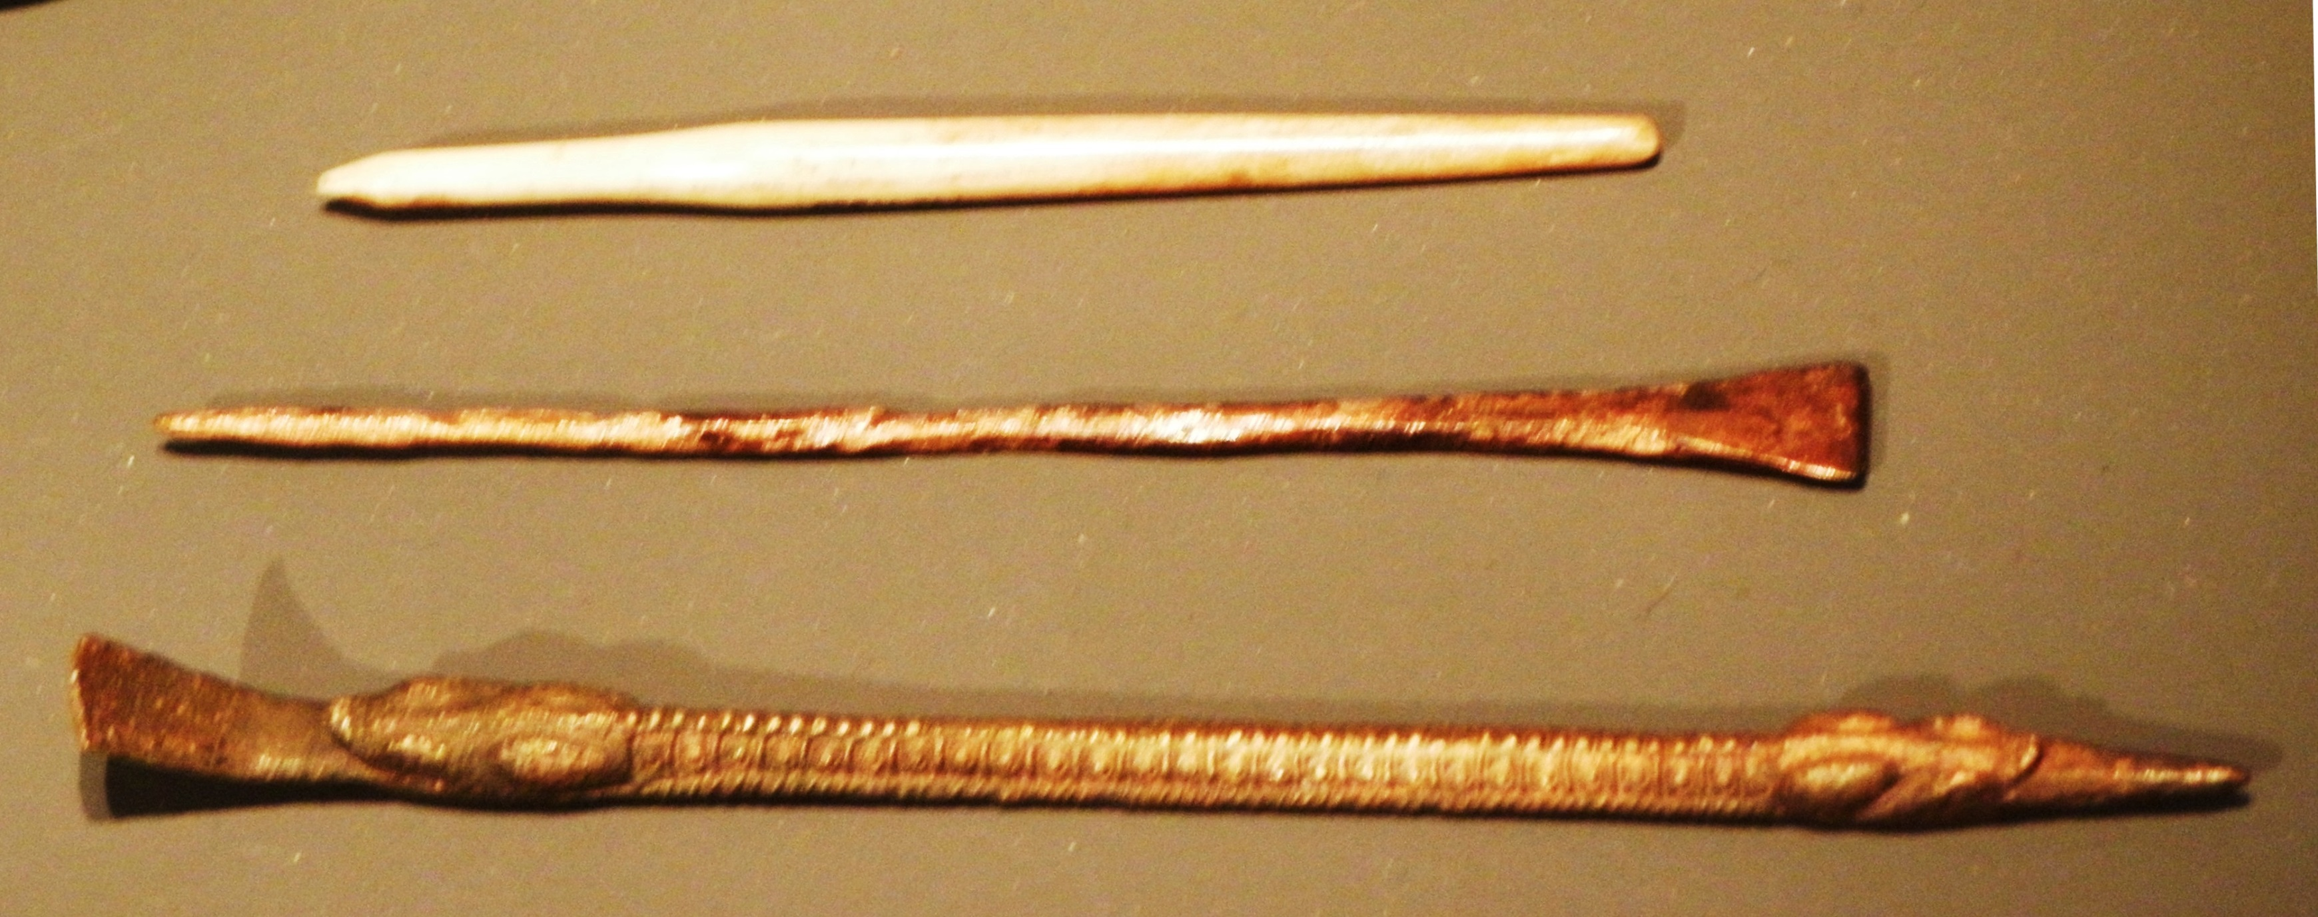
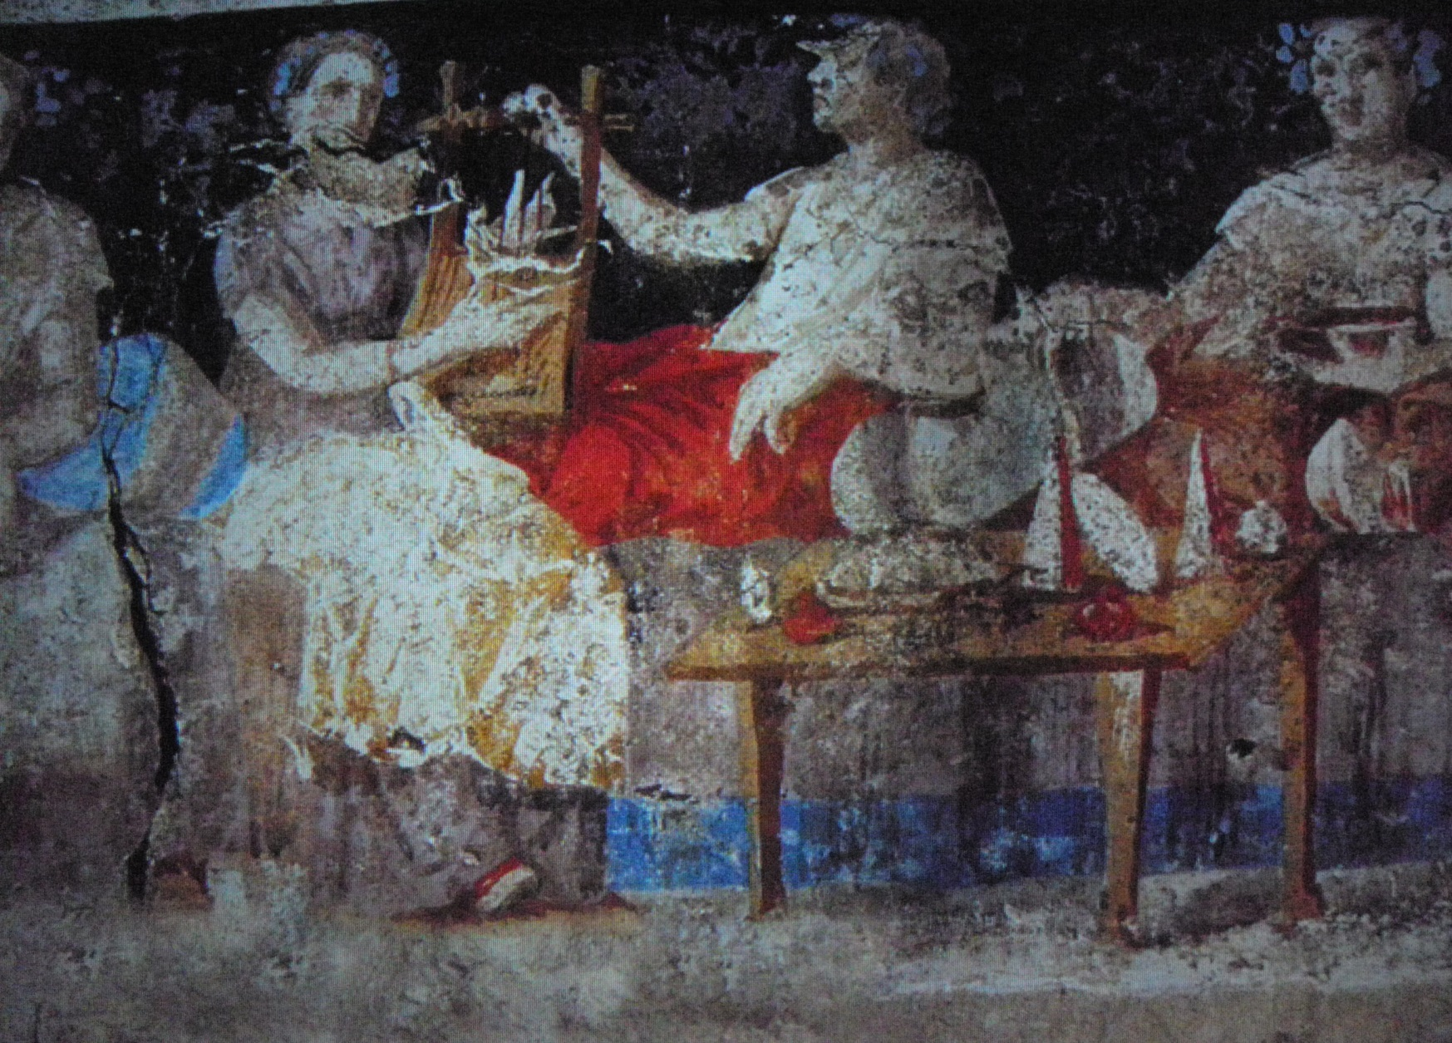
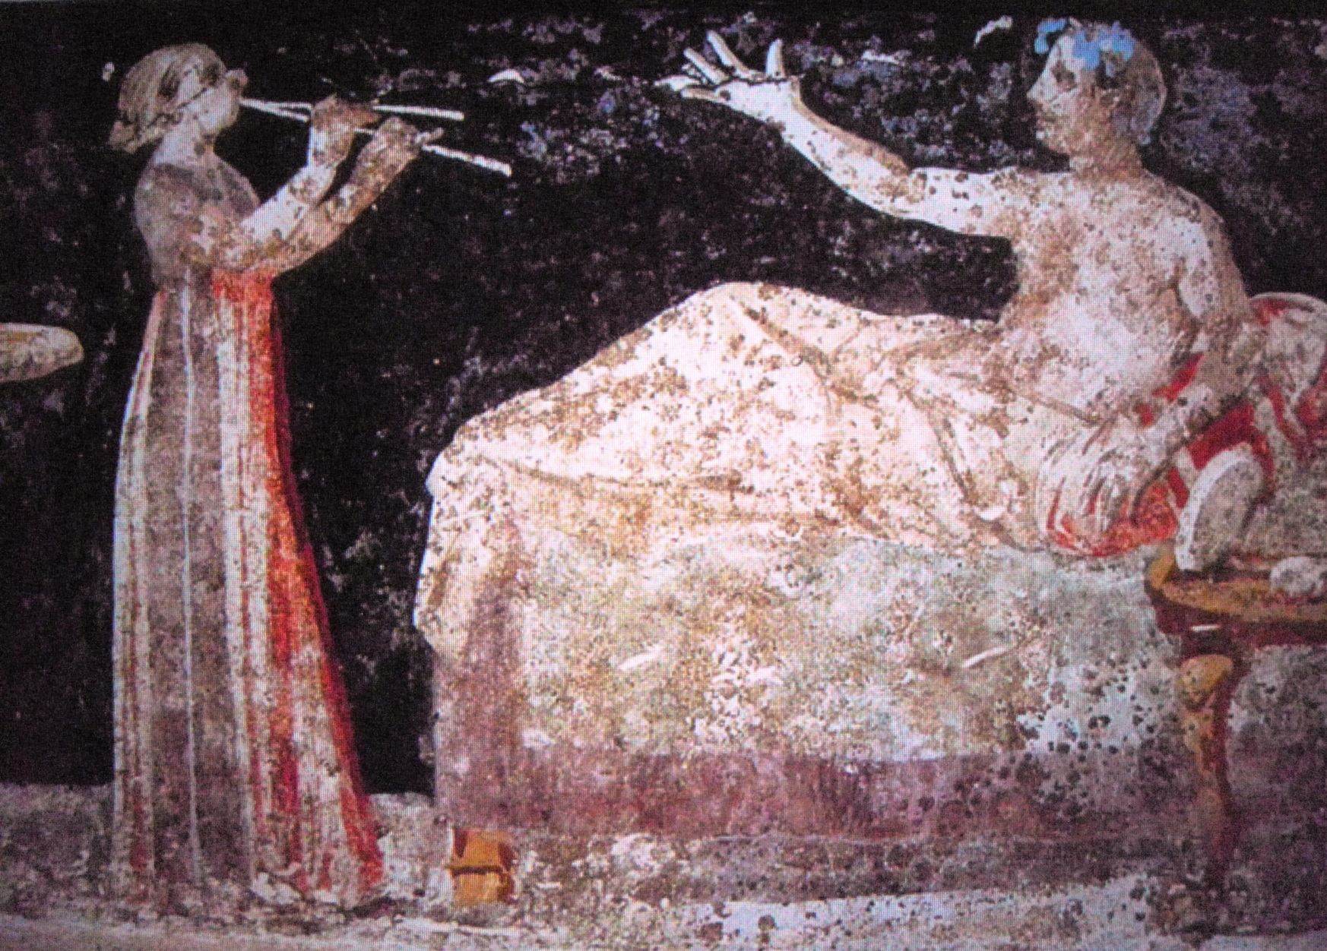
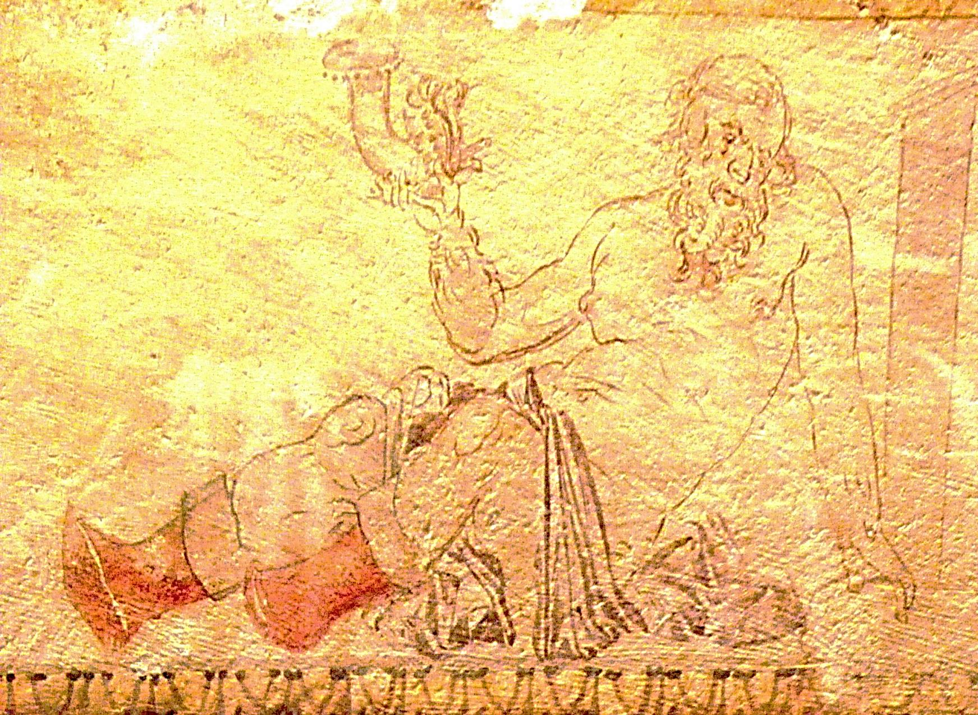
Έκθεση Μηχανισμού Αντικυθήρων
Αριστοτέλης
Ekspozita e Mekanizmit Antikitera
Aristoteli
Universiteti Kombëtar dhe Kapodistrian i Athinës
Εθνικό και Καποδιστριακό Πανεπιστήμιο Αθηνών
Xenophon Moussas xmoussas@phys.uoa.gr, x
tel +306978792891
Copyright © 2022 X. Moussas
Κασετίνα γραφέα, Αρχαιολογικό μουσείο Θεσσαλονίκης
Kunja për arkivol në kohën e Aristotelit, Muzeu i Selanikut, Maqedoni, Greqi
Αριστοτέλης, έργο του γλύπτη Νίκου Περαντινού (1910 –1991)
Εθνικό και Καποδιστριακό Πανεπιστήμιο Αθηνών
Aristoteli, Universiteti i Athinës
Αριστοτέλης και Επιστήμη
Ο Αριστοτέλης (384-322 π.Χ.) από τη Μακεδονία ήταν ο σημαντικότερος μαθητής του Πλάτωνα στην Αθήνα και κορυφαίος έλληνας φιλόσοφος. Επί αιώνες είχε τη μεγαλύτερη επίδραση στη φιλοσοφία και άλλες επιστήμες παγκοσμίως. Σύμφωνα με πολλούς ειδικούς είναι ο πιο σημαντικός έλληνας φιλόσοφος. Η φιλοσοφία του έχει εξαιρετική επιρροή στον χριστιανισμό καθώς και στον μουσουλμανικό κόσμο για πολλούς αιώνες. Οι διδασκαλίες του επέδρασαν ευεργετικά στον σημαντικότερο μαθητή του, τον Μέγα Αλέξανδρο, ο οποίος έγινε φιλόσοφος-βασιλιάς, πολιτικός και επιστήμονας, και πρότυπο στρατηλάτη.
Ο Αριστοτέλης ίδρυσε στην Αθήνα την Περιπατητική Σχολή ή Λύκειο, που ήταν ένα Πανεπιστήμιο το οποίο λειτουργούσε παράλληλα με την Ακαδημία, το Πανεπιστήμιο που ίδρυσε ο Πλάτων και στο οποίο είχε φοιτήσει. Στο Λύκειο φοίτησαν εκατοντάδες μαθητές, πολλοί από τους οποίους εξελίχτηκαν σε φιλοσόφους που επέδρασαν σε όλο τον ελληνικό κόσμο. Τα θεμέλια του Λυκείου ανακαλύφθηκαν πρόσφατα στην Αθήνα. Το Μουσείο και η Βιβλιοθήκη της Αλεξάνδρειας είναι μετεξέλιξη της Ακαδημίας, αλλά κυρίως του Λυκείου του Αριστοτέλη. Η Βιβλιοθήκη της Αλεξάνδρειας βασίζεται ασφαλώς όχι μόνο στις αρχές της Βιβλιοθήκης του Αριστοτέλη αλλά, στην πραγματικότητα, σε αυτά καθαυτά τα βιβλία της βιβλιοθήκης του Αριστοτέλη που απέκτησε η Βιβλιοθήκη της Αλεξάνδρειας από τη βιβλιοθήκη του Αριστοτέλη στην Αθήνα.
Ο Δημήτριος Φαληρεύς, ιδρυτής της βιβλιοθήκης της Αλεξάνδρειας κατ΄ εντολή του Πτολεμαίου, ήταν παλιός πολιτικός διαμορφωμένος από τον Αριστοτέλη, διότι ήταν μαθητής του, όπως ο Μέγας Αλέξανδρος και ο Θεόφραστος.
Το αριστοτελικό μοντέλο για την κίνηση των άστρων, του Ήλιου, της Σελήνης και των πλανητών είναι αυτό του Εύδοξου και του Καλλίππου με 59 σφαίρες που είναι ομόκεντρες γύρω από τη γήινη σφαίρα. Ο Κόσμος αποτελείται από τα τέσσερα «στοιχεία»: τον Αέρα, τη Φωτιά, το Νερό και τη Γη, που μαζί με τις ιδιότητες, το θερμό, το κρύο, το ρευστό και το στερεό, αποτελούν μετεξέλιξη των τεσσάρων στοιχείων του Εμπεδοκλή. Στα τέσσερα αυτά “χημικά” στοιχεία ο Αριστοτέλης προσθέτει ένα πέμπτο στοιχείο, τον αιθέρα ή πεμπτουσία, που γεμίζει όλο το Σύμπαν. Ο Αριστοτέλης καθιέρωσε συστηματικά για πρώτη φορά πολλές επιστήμες, όπως τη λογική, τη βοτανική, τη βιολογία και άλλες.
Aristoteli dhe Shkenca
Aristoteli (384-322 BC), nga Maqedonia e Greqisë, ishte studenti më i rëndësishëm i Platonit në Athinë dhe i dyti për nga filozofët apo le të themi filozofi me ndikimin më të madh në Greqi. Filozofia e tij kishte tepër ndikim në Kristianizëm ashtu edhe në botën Myslimane për mijëvjeçarë të tërë. Ai kishte ndikim të jashtëzakonshëm dhe i solli dobi studentit të tij më të rëndësishëm Aleksandrit të Madh, i cili u bë filozofi, shkencëtari dhe ushtari i pashoq dhe një burrë shteti unik.
Aristoteli themeloi Liceun e tij i cili ishte një Universitet në Athinë që punonte paralelisht me Akademinë, Universitetin e krijuar nga Platoni. Qindra studentë studionin në Lice. Themelimi i Liceut është zbuluar së fundmi në Athinë. Muzeu dhe Biblioteka e Aleksandrisë janë vazhdimësia e Liceut. Biblioteka e Aleksandrisë sigurisht bazohet jo vetëm në parimet e Bibliotekës së Aristotelit, por në fakt në librat që ka aktualisht të cilat i ka marrë nga Biblioteka e Aristotelit në Athinë.
Modeli Aristotelian për lëvizjen e yjeve, Diellit, Hënës dhe planetëve është ai i Eudoxus dhe Callippus me 59 sfera të folëzuara në mënyrë të përqendruar rreth sferës së Tokës. Përbëhet nga katër ‘’elementet’’, ajri, zjarri, uji dhe toka me katër veti, të ngrohta, të ftohta, të lëngshme dhe të ngurta të cilat formojnë katër elementet e Empodocles, të cilave Aristoteli ju shtoi elementin e pestë, eterin apo esencën perfekte që mbush gjithë universin. Zjarri mund të jetë i nxehtë dhe i thatë, ajri i nxehtë dhe i lagësht, uji i ftohtë dhe i lagësht, toka e ftohtë dhe e thatë. Aristoteli themeloi shumë disiplina si: logjika, botanika, biologjia dhe të tjera.
Piktura nga Maqedonia, Greqia. Muzeu Arkeologjik i Selanikut, Greqi
Πίνακες ζωγραφικής από τη Μακεδονία, Ελλάδα. Αρχαιολογικό Μουσείο Θεσσαλονίκης, Ελλάδα

